Slide 1
멀리 날리기
2014182043 차종원
2d 프로그래밍 02분반

Slide 2
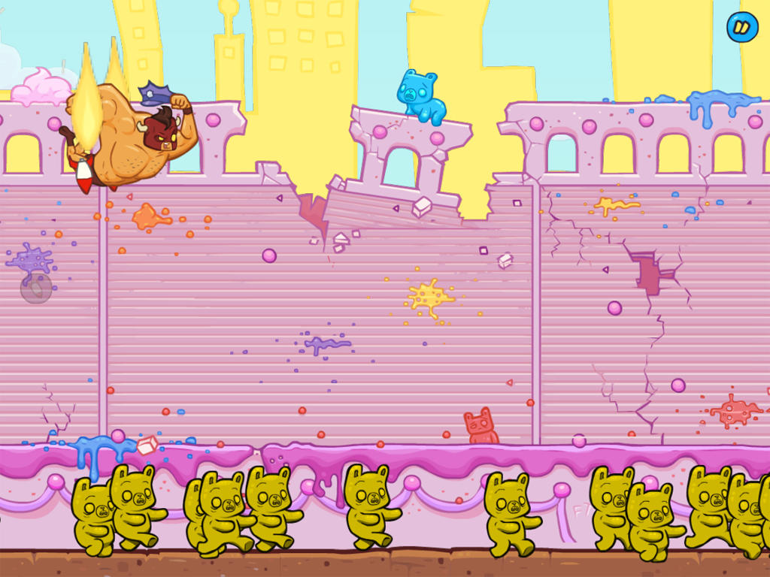
타이밍을 맞춰 클릭해 황소를 멀리 날린다.
황소는 최대한 멀리 날아 가야함.
누가 더 멀리 날아 갔는가에 관한 경쟁. 속도가 0이되면 게임오버가 되고 날아간 거리를 기록.
복잡한 컨트롤 없이 하나의 버튼으로 다채로운 액션을 즐길 수 있다.
“원 버튼 타이밍 액션게임”
땅에 떨어졌을 시 반발계수 3/4, x축 속도 3/4
적 위에 떨어졌을 시 반발계수 5/6,x축 속도 유지

Slide 3
내용 | 범위
배경 | 배경은 처음과 끝이 반복되어서 계속 가도 끝이 없는 듯한 스테이지 구현
캐릭터 물리 | 중력가속도를 도입하여 캐릭터가 점점 빠르게 떨어지는 효과를 구현 바닥에 닿으면 반발계수가3/4 , 적 위에 떨어지면 5/6으로 바뀐다.
카메라 | 캐릭터의 y값이 400 이상이면 스테이지가 아래로 스크롤하여 마치 카메라가 캐릭터를 고정하여 찍는 듯한 효과 구현
적 오브젝트 | 바닥의 적은 총 10마리이고 적들은 다양한 속도로 오른쪽을 향하여 달리고 있다. 주인공과 충돌할 시 주인공은 떨어지는 속도의 5/6속도로 튀어 오른다.
애니메이션 | 스테이지는 처음과 끝이 반복되어서 계속 가도 끝이 없는 듯한 스테이지 구현(루프), 캐릭터가 달리는 애니메이션, 적들이 달리는 애니메이션

Slide 4
주차
제 1주 10.23 ~ 10.29 | 계획 | 비트맵 수집
 | 결과 | 주인공달리기, 주인공 점프, 적 달리기, 스테이지1 배경, 스테이지 2 배경 제작
제 2주 10.30~ 11.5 | 계획 | 캐릭터 물리처리
 | 결과 | 중력가속도를 설정하고 캐릭터가 포물선 운동을 하고있는 것을 구현
제 3주 11.6~11.12 | 계획 | 캐릭터물리처리
 | 결과 | 캐릭터가 바닥에 부딪힐 때 반발 계수를 설정하여 바닥에서 튀어 오르는 정도와 물리 구현
제 4주 11.13~ 11.19 | 계획 | 적 오브젝트(바닥에 뛰어다니는 적) 생성
 | 결과 | 주인공과 여러 바닥 적 중 하나가 충돌하면 주인공의 x축속도는 줄어들지 않고 y축 속도의 5/6만큼 다시 튀어 오름.
제 5주 | 하늘에 날아다니는 적 오브젝트 생성 적과 충돌하면 골드 획득 스페이스바 입력 시 주인공은 땅을 향하여 빠르게 낙하한다.
제 6주 | 주인공 x축 속도 향상과 높이 뛰는 것에 도움을 주는 아이템 오브젝트 구상 및 생성
제 7주
제 8주
제 9주 | 주인공의 처음 발사 속도, 최고속도나 반발계수를 높일 수 있는 상점 구현
제 10주 | 게임 오버와 최고 점수 기록 구현 및 마무리

Slide 5
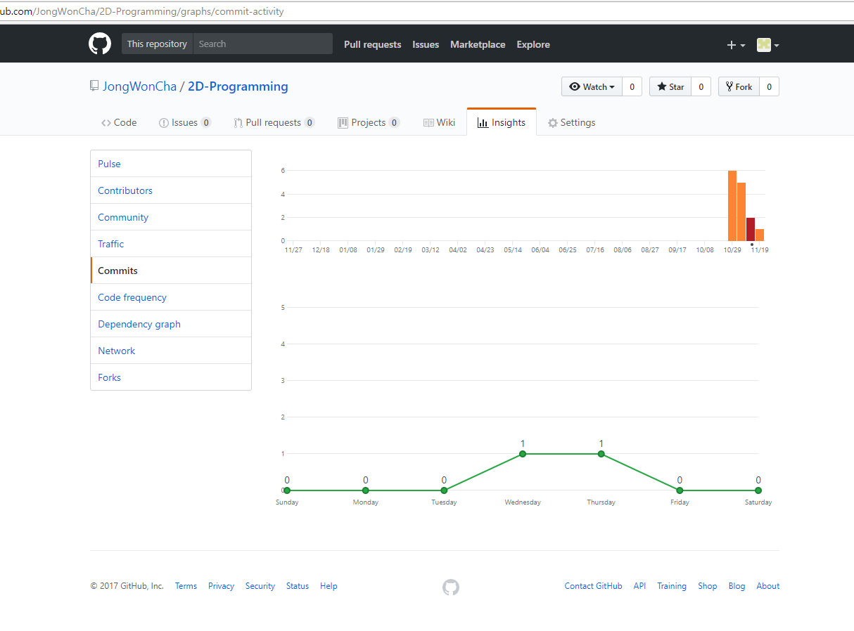

Slide 6
